Slide 1
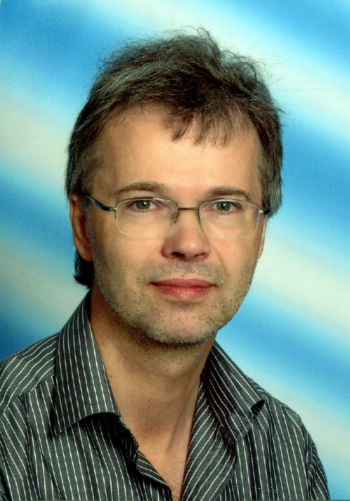
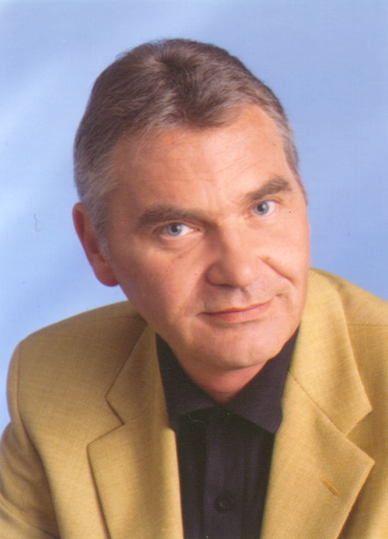
Elternsprechtag
DI Roland KNERINGER
DI Manfred
WEISS

